Slide 1
Publikasi Artikel Ilmiah
Disajikan oleh : Saib Suwilo
Pada
Seminar Pengembangan Perpustakaan Digital
Universitas Malikussaleh
27 Maret 2017

Slide 2
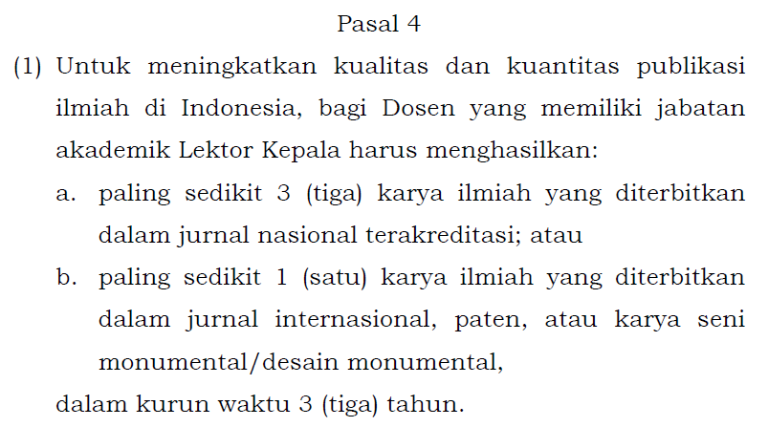
Pengantar
Permen Ristek Dikti No 20 Tahun 2017

Slide 3
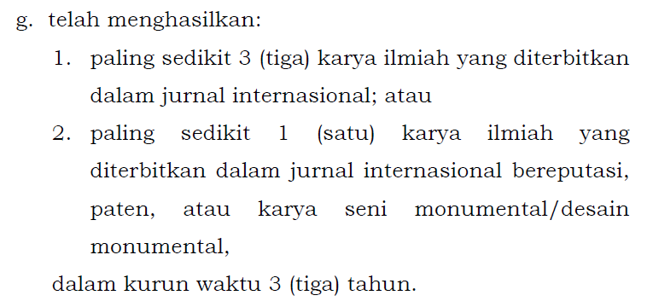
Pengantar
Permen Ristek Dikti No 20 Tahun 2017

Slide 4
TOPIK
*
Penulisan Artikel Ilmiah
Strategi Publikasi Artikel Ilmiah

Slide 5
KOMPONEN ARTIKEL ILMIAH
Judul
Nama Penulis
Afiliasi/Institusi Penulis
Alamat Institusi Penulis dan Email Penulis
Abstrak Artikel Ilmiah
Kata Kunci
Pendahuluan
Bagian Utama Artikel
Kesimpulan (boleh tidak ada)
Ucapan Terimakasih
Daftar Pustaka

Slide 8
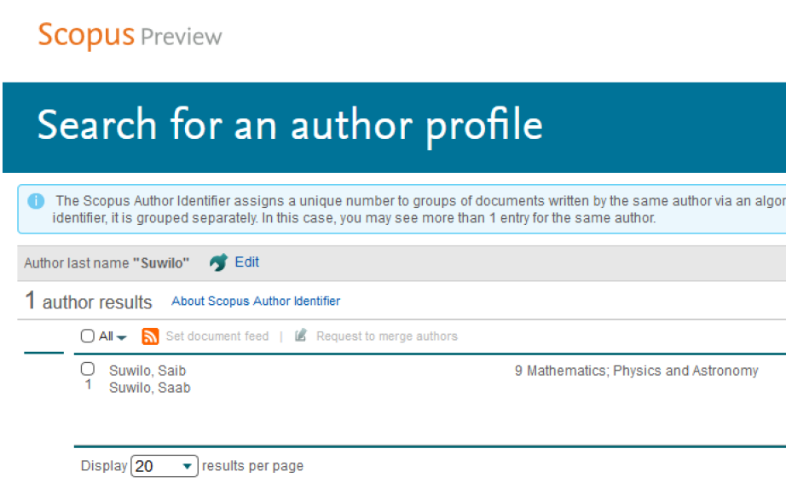

Slide 9
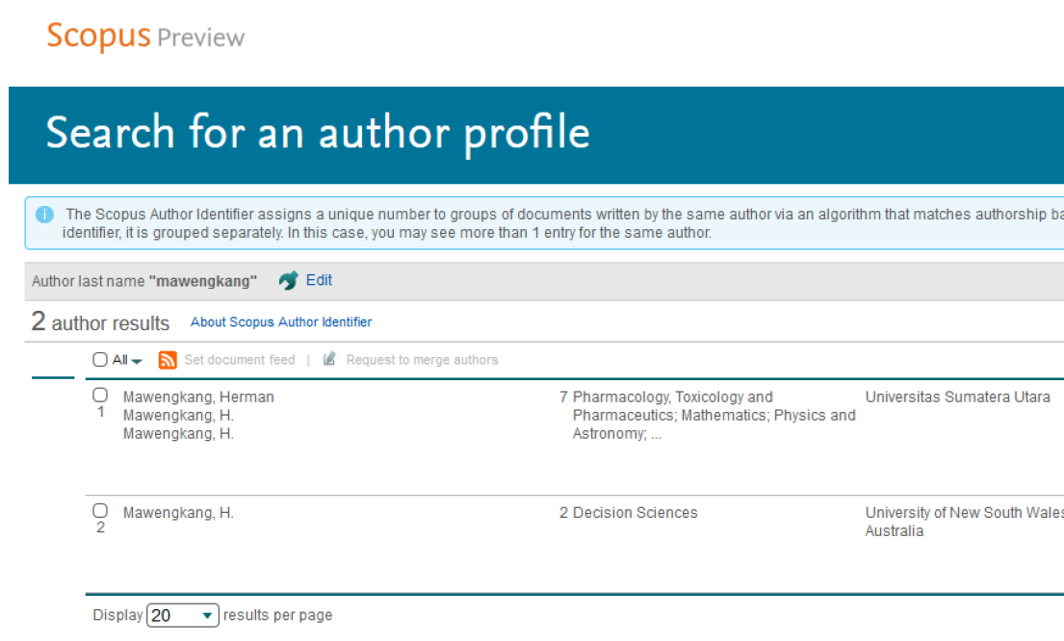

Slide 11
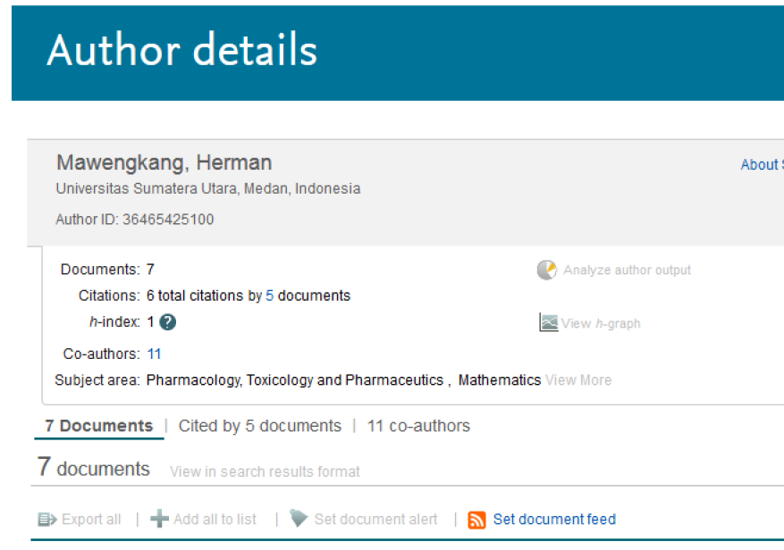

Slide 12
ABSTRAK ARTIKEL
*
Bagian yang sangat penting untuk mengidentifikasi subjek penelitian.
Memperjelas istilah pada judul
Memberikan detail yang tidak dapat termuat dalam judul.
Membangun kesan pertama kepada pembaca
Menentukan ketertarikan pembaca terhadap artikel.

Slide 14
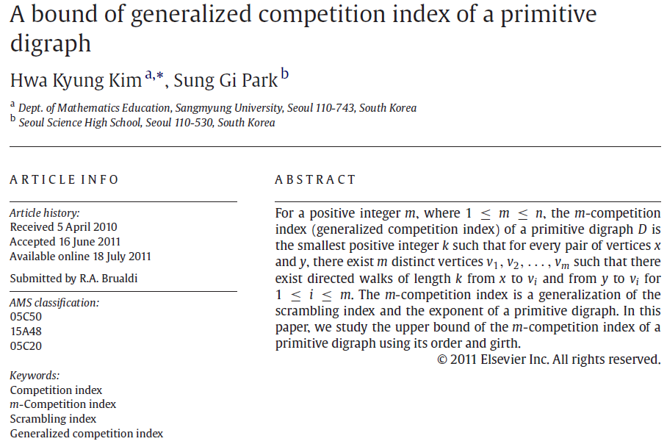

Slide 15
PENDAHULUAN DARI ARTIKEL
Pendahuluan adalah bagian dimana pembaca memahami kisah dan sejarah dari artikel anda.
Bahan pertimbangan pembaca utk membaca seluruh artikel atau tidak.
To the point. Pembaca sudah memperoleh gambaran isi artikel dari abstrak. Namun demikian, pembaca ingin tahu lebih lanjut hasil penelitian dan bagaimana menyajikannya.
Pendahuluan menyajikan informasi tentang:
Bagaimana SEJARAH topik artikel?
Bagaimana topik artikel itu berkaitan dengan topik lainnya?
Mengapa topik itu penting?

Slide 16
PENDAHULUAN DARI ARTIKEL
Pendahuluan yg baik memberi materi pengantar yg cukup utk memahami isi artikel.
Pendahuluan juga menginformasikan literatur yang relevan dengan memberikan sitasi pada hasil terdahulu.
Pada bagian akhir pendahuluan disajikan organisasi penulisan artikel secara menyeluruh, menerangkan hal-hal yg penting pada setiap bagian. Bagian ini memberikan transisi yang mulus ke bagian selanjutnya.

Slide 17
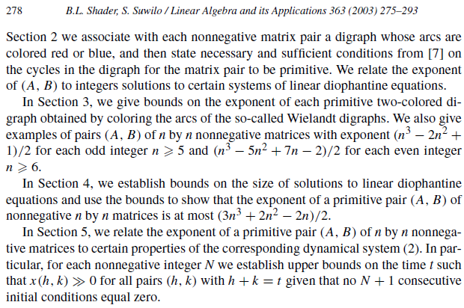
PENDAHULUAN DARI ARTIKEL
Pendahuluan yg baik memberi materi pengantar yg cukup utk memahami isi artikel.
Pendahuluan juga menginformasikan literatur yang relevan dengan memberikan sitasi pada hasil terdahulu.
Pada bagian akhir pendahuluan disajikan organisasi penulisan artikel secara menyeluruh, menerangkan hal-hal yg penting pada setiap bagian. Bagian ini memberikan transisi yang mulus ke bagian selanjutnya.

Slide 18
BAGIAN UTAMA DARI ARTIKEL
Bagian ini mendiskusikan semua aspek yang berkaitan dengan hasil penelitian.
Sajikan informasi ke dalam beberapa bagian sehingga mudah dipahami.
Sebaiknya pendahuluan dan beberapa sub bagian disajikan relatif sama panjang.
Jangan membagi artikel ke dalam sub bagian yang terlalu banyak
Masing-masing artikel mempunyai cara penyajian informasi tersendiri.
Sajikan informasi dalam bentuk yang dapat dicerna dgn mudah.
Berikan penjelasan yang logis dan berurutan

Slide 19
Ucapan Terimakasih

Slide 20
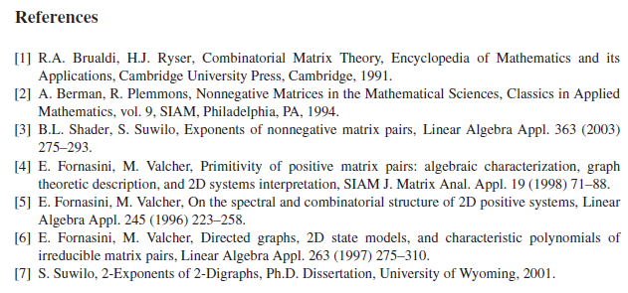
Daftar Pustaka

Slide 21
Inline Reference

Slide 22
Daftar Pustaka

Slide 23
Inline Reference

Slide 24
STRATEGI MEMILIH JURNAL
Perhatian:
Periksa jurnal dalam black list KemRistek Dikti.
Kecocokan topik dengan lingkup jurnal. Periksa juga berapa sering artikel dengan topik sama dgn artikel anda terbit dalam jurnal tsb.
Peluang diterima.
Periksa berapa persen artikel yg ditolak
Periksa waktu proses dari received sampai accepted.
Kualitas jurnal
Lembaga Pengindeks
impact factor.

Slide 25
LEMBAGA PENGINDEKS
*

Slide 26
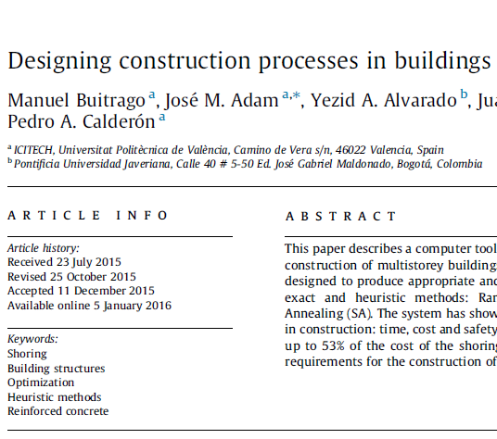
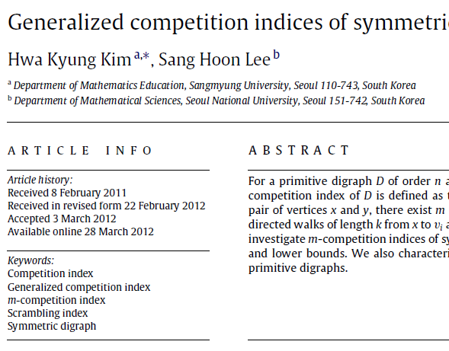
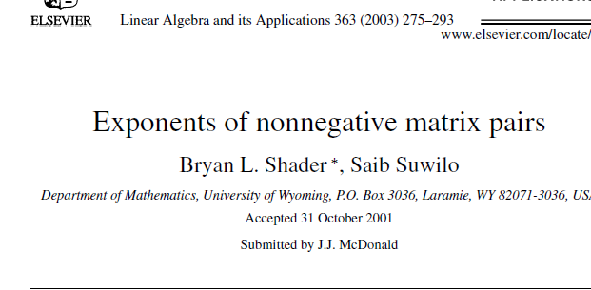
WAKTU PROSES
Perhatian:
Periksa jurnal dalam black list Kemristek Dikti.

Slide 27
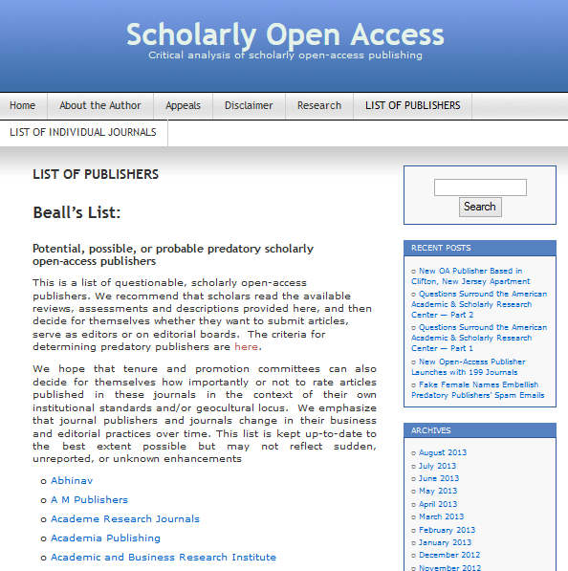
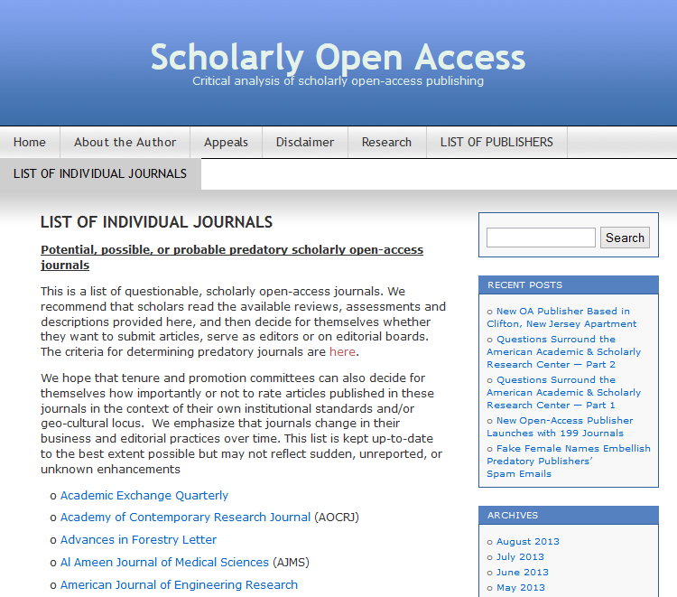
KRITERIA BLACK LIST
KEMRISTEK DIKTI
Beall’s List
http://scholarlyoa.com/
2.
3.

Slide 28
MEMILIH JURNAL
Ciri Jurnal Predator
Biaya
Wajib dilunasi sebelum diterbitkan
Review
Tidak serius atau tidak direview
Dewan Editor
Tidak jelas kepakarannya (cek rekam jejak masing-masing anggotanya)
Pengelola
Penerbit itu sendiri
Rekam Jejak
Usia Jurnal relatif muda
2.

Slide 29
Sebaiknya Publikasi dimana?
MEMILIH JURNAL
DOAJ | SCOPUS | BEALL | STATUS
√ | √ | √ | X
√ | X | √ | X
√ | √ | X | √
√ | X | X | √
Green thick

Slide 30
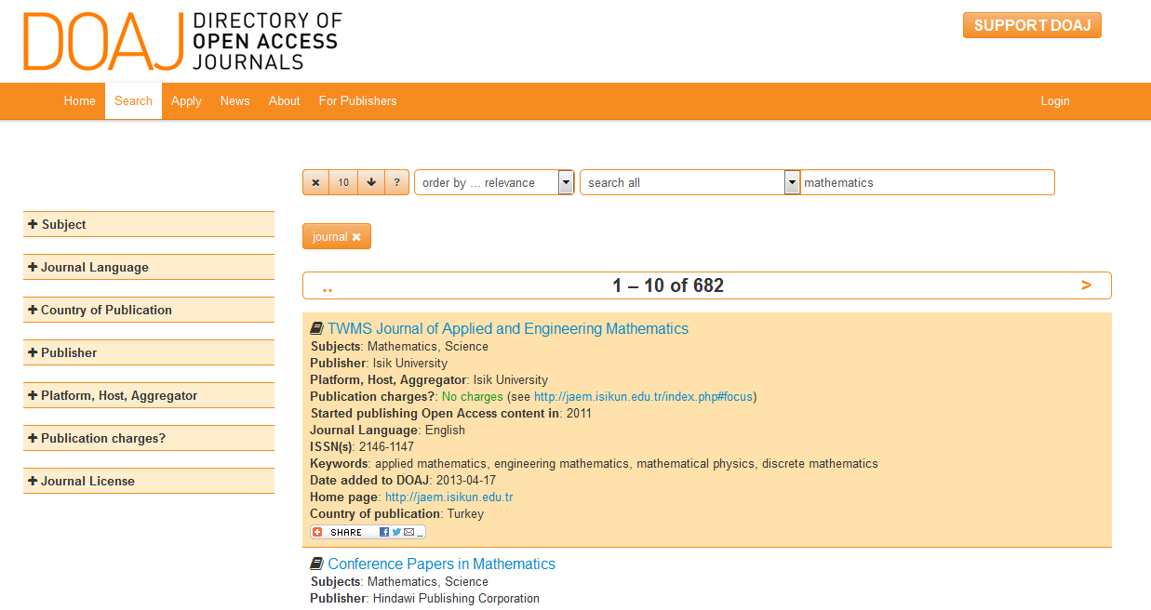
DOAJ (Directory of Open Access Journal)

Slide 31
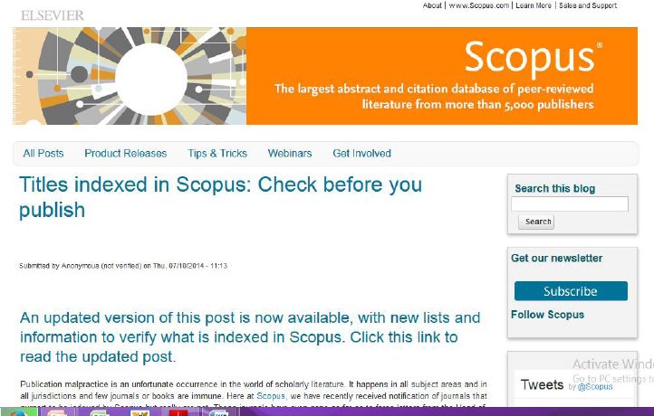
Jurnal Terindeks Scopus
*

Slide 32
PROSES
REVIEW PAPER
Editor menunjuk 2-3 orang reviewer untuk mereview artikel anda. Seorang eviewer diberi waktu 1-3 bulan
Editor menyampaikan komentar reviewer kepada penulis. Penulis diminta merevisi sesuai komentar reviewer. Penulis diberi waktu 1-3 bulan
Hasil revisi disampaikan kembali kepada reviewer. Reviewer diberi waktu 1-3 bulan

Slide 33
MENGIRIM
ARTIKEL
Akses website jurnal tujuan dan unduh template artikel (bila disediakan)
Periksa kembali sebelum dikirim. Periksa apakah format artikel sudah sesuai dengan jurnal tujuan.
Berikan artikel anda untuk dibaca orang lain (kolega anda) sebelum dikirim ke Jurnal dan dibaca oleh reviewer

Slide 34
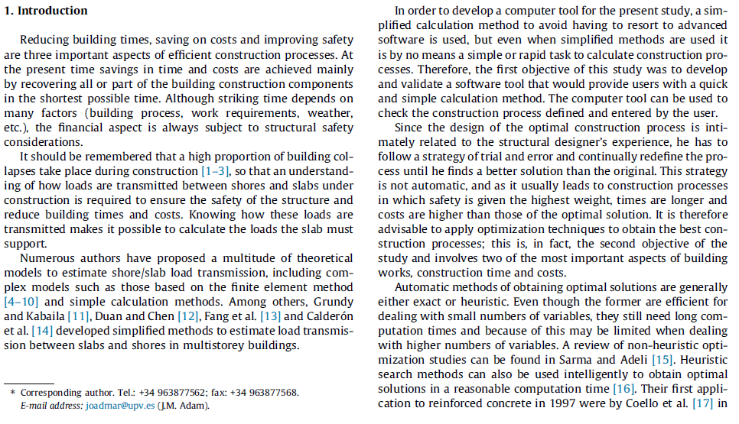
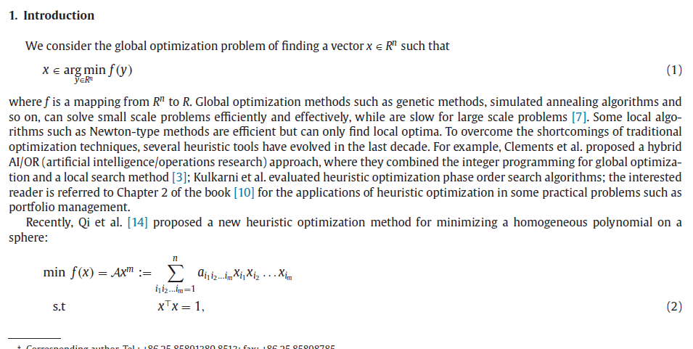
Format Jurnal

Slide 35
MEREVISI
ARTIKEL
Perlu dipahami bahwa komentar reviewer hanya mencerminkan pandangan mereka terhadap artikel, bukan terhadap penulis.
Dalam merevisi artikel, pastikan untuk mengakomodasi semua komentar reviewer.
Penuhi batas waktu yang diberikan oleh editor

Slide 36
Selamat Mencoba

